Slide 1
Исследование функции на экстремумы без производной
Рубцова Т.Г., тьютор Мобильной сети учителей математики Алтайского края, учитель математики МБОУ Калманская СОШ им. Г.А. Ударцева
Октябрь 2022 г.

Slide 2
В данной презентации речь пойдет о функциях, являющихся композициями квадратичной и любой монотонной функции.

Slide 4
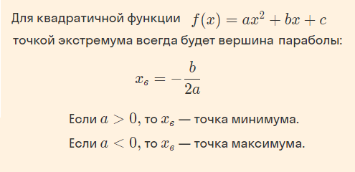
Если в роли аргумента монотонных функций выступает квадратичная функция, то точки экстремума квадратичной функции и сложной функции, в которую он входит, совпадают.

Slide 6
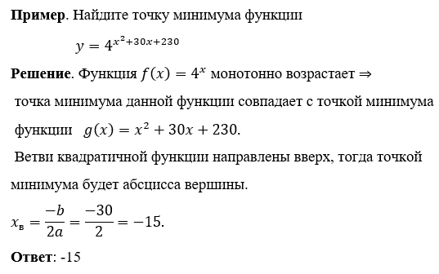

Slide 8
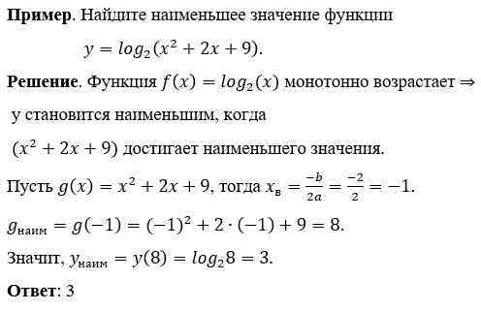

Slide 9
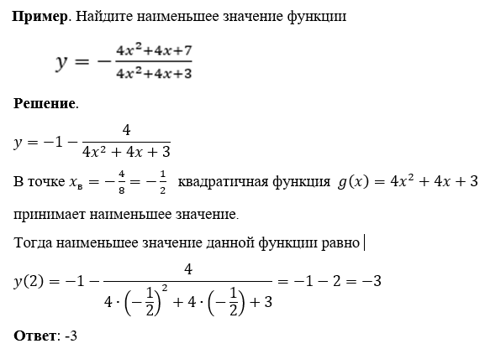

Slide 10
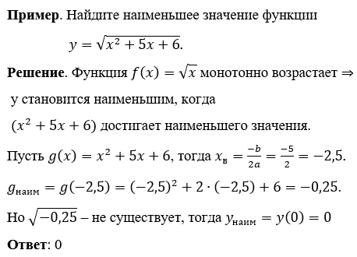
Примечание. В трех последних примерах область определения функций была ограничена, но значения экстремума внутренней функции не выходили за ее пределы.
Рассмотрим случай, когда значения абсциссы точки экстремума внутренней функции не находятся в области определения внешней функции.

Slide 11
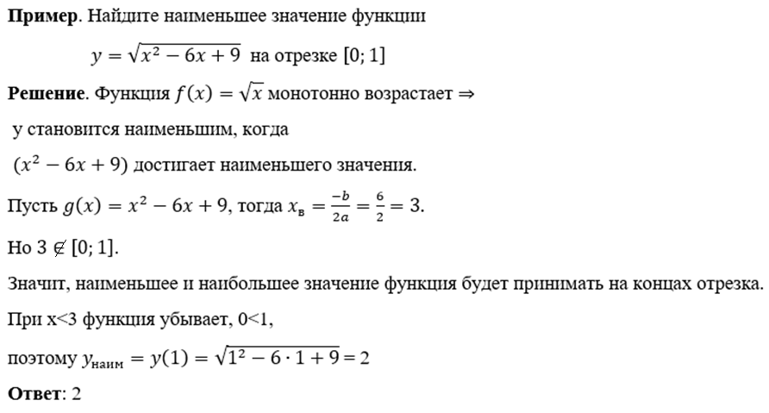

Slide 12
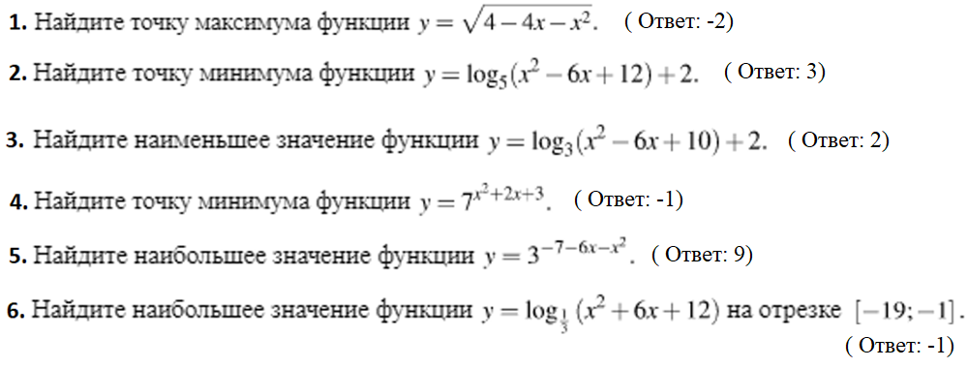
Задания для самостоятельного решения:

Slide 13
Используемые электронные ресурсы:
https://ege.sdamgia.ru/test?theme=175
https://www.berdov.com/ege/extremum/other_way/

